Slide 1
Информационная система учета отработанного времени сотрудниками метеостанции
Разработала учащаяся группы П31: Долгая М.В
Руководитель: Федорчук И.К.

Slide 2
Актуальность программного средства
В наше время составление графиков и табелей занимает огромное количество времени, а также их хранение бывает очень неудобным. На данный момент не было разработано подобного программного средства, которое могло бы автоматизировать процессы составления графиков работы и различных табелей.
Работа с бумажными документами неэффективна, гораздо легче хранить и обрабатывать всю информацию в электронном виде, что явно повышает эффективность работы, а также понижает время, которое нужно для работы с различными документами.

Slide 3
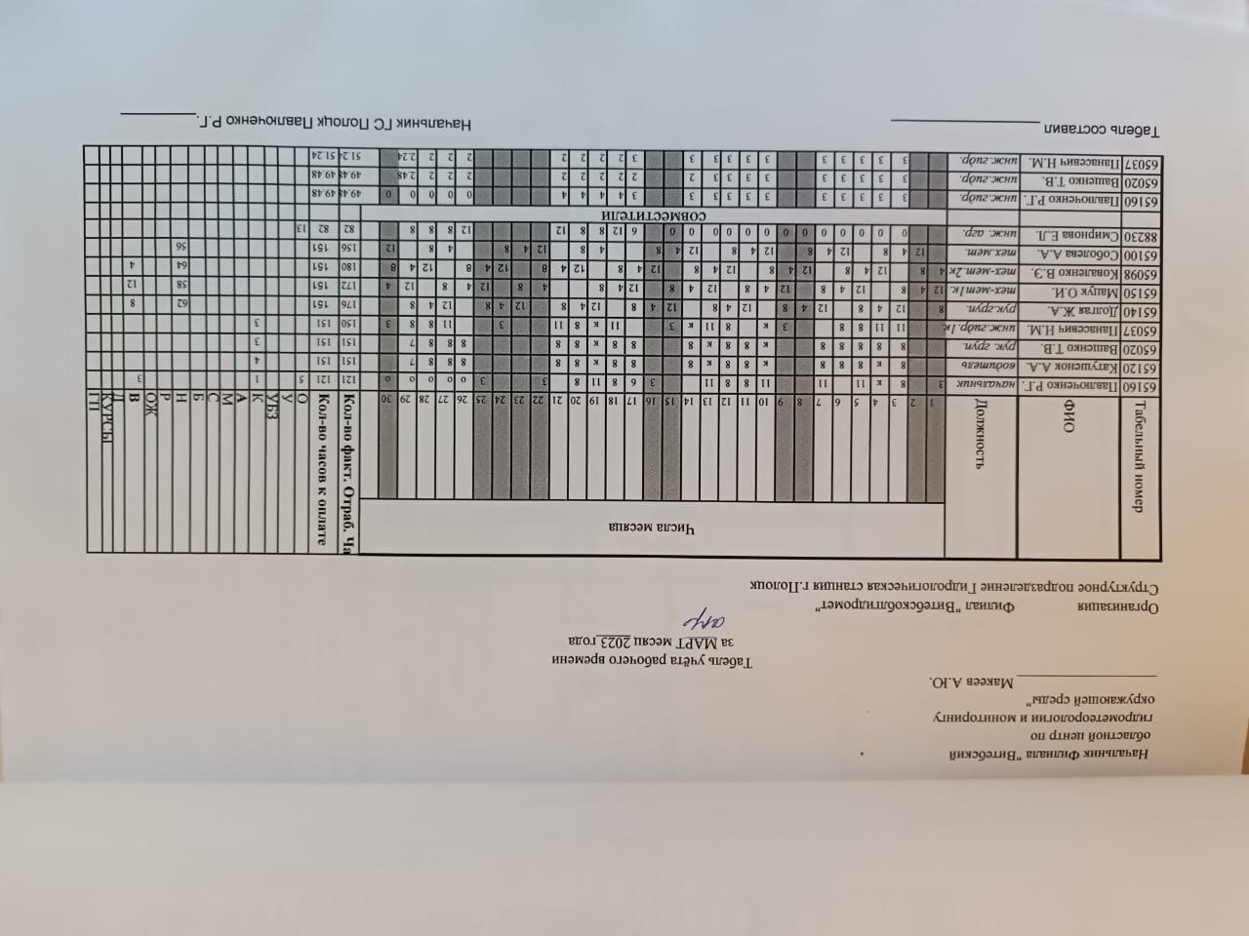
Табель учета отработанного времени за месяц

Slide 4
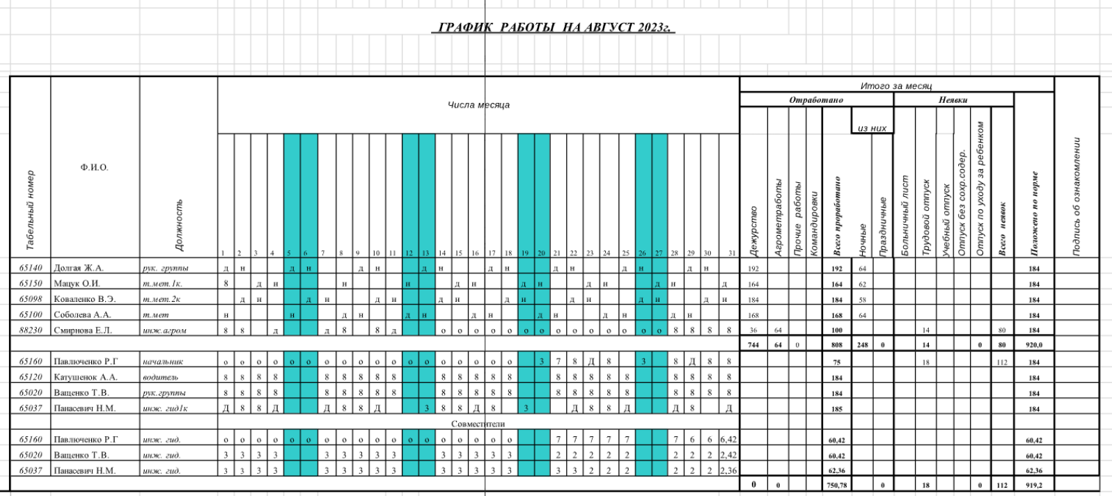
Предварительный график работы на месяц

Slide 5
Диаграмма «Сущность-связь»

Slide 6
Диаграмма вариантов использования

Slide 7
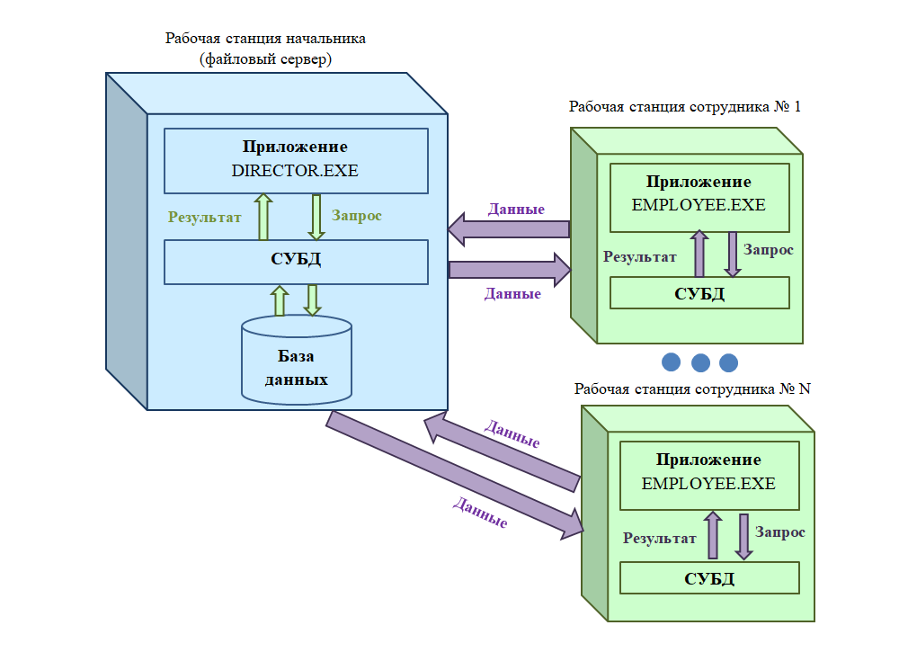
Выбор инструментальных средств
Архитектура: Файл-серверная
СУБД: MS Access 2010
Язык программирования: С#
Среда разработки: Visual Studio 2019

Slide 8
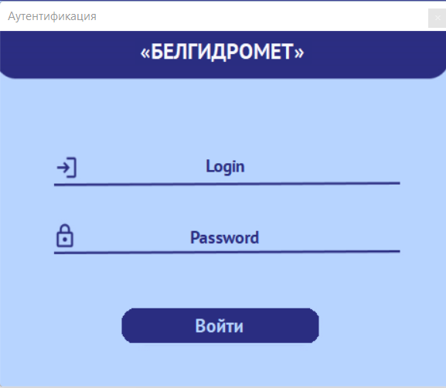
Реализация программного средства
Окно аутентификации

Slide 9
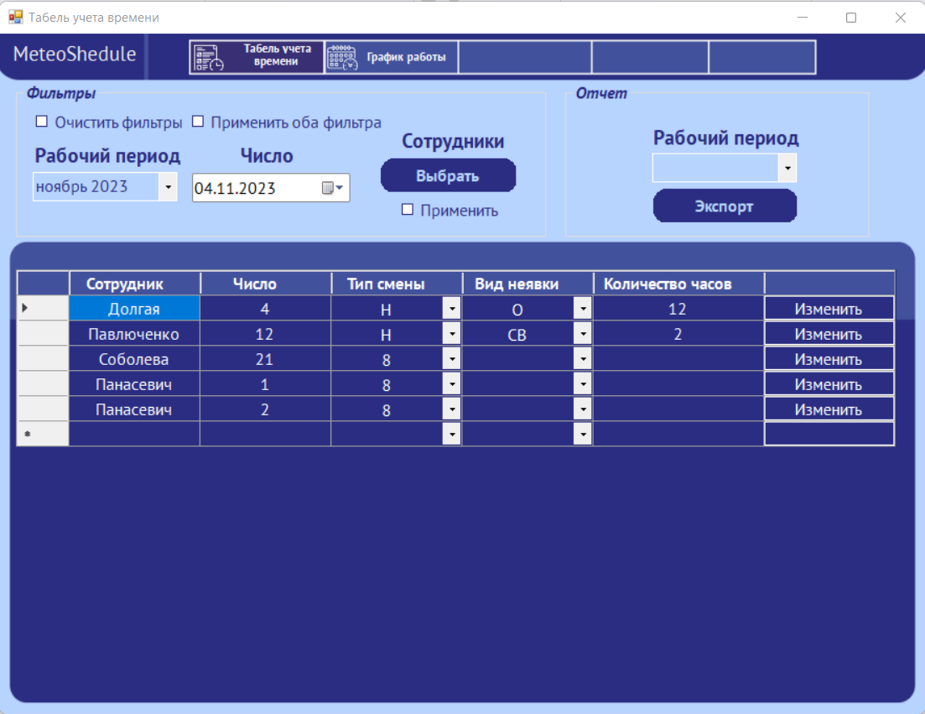
Фильтрация смен по критериям
Экспорт табеля неявок в Excel
Табель учета времени

Slide 10
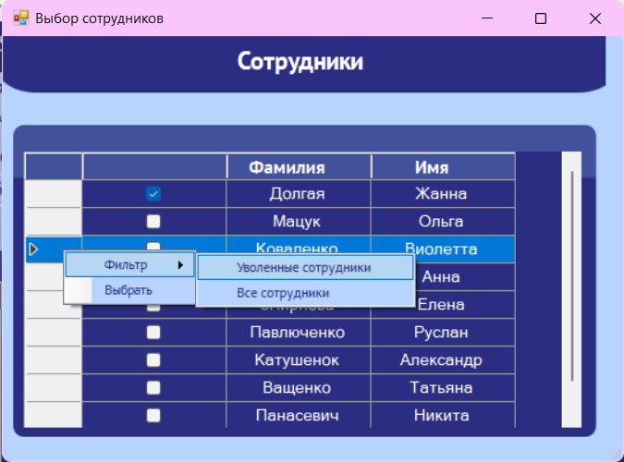
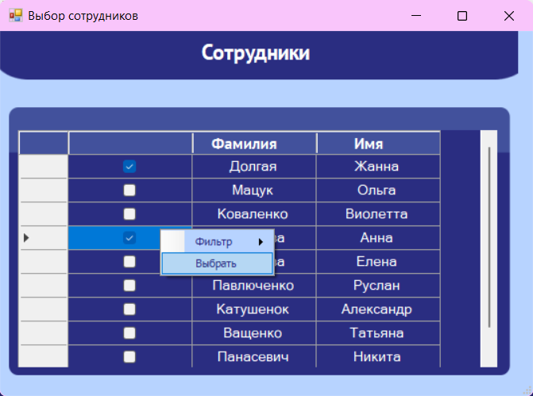
Просмотр уволенных сотрудников
Выбор сотрудников для фильтра
Выбор сотрудников

Slide 11

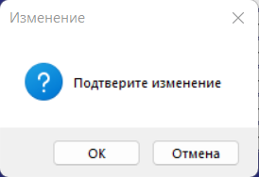
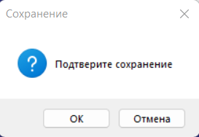
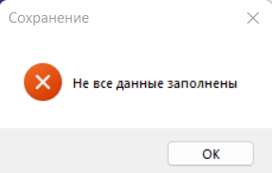
Редактирование/сохранение информации о смене
Табель учета времени
Сообщения пользователю

Slide 12
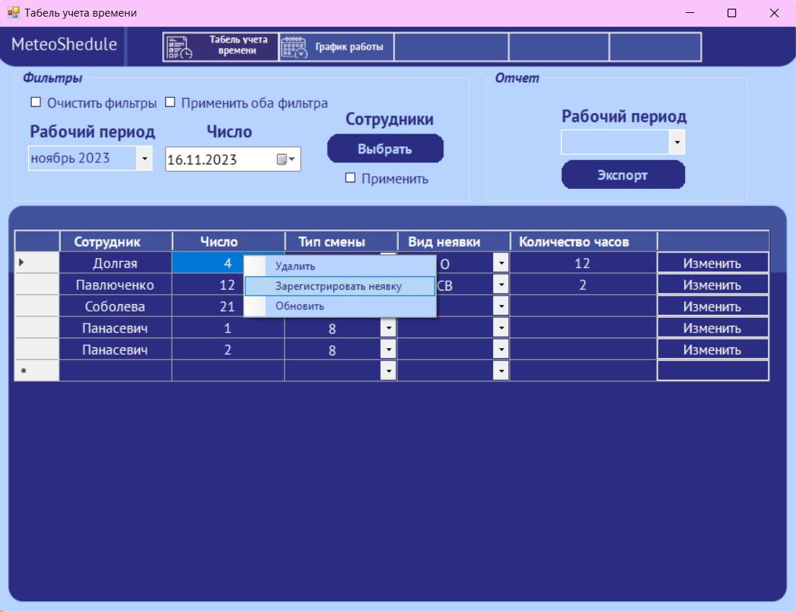
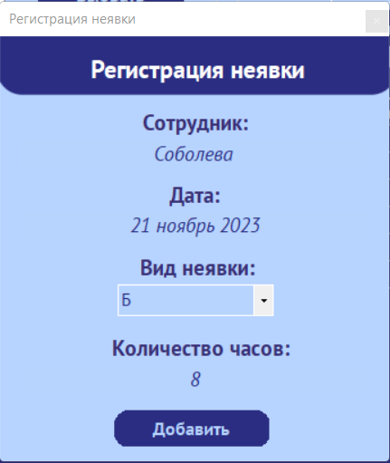
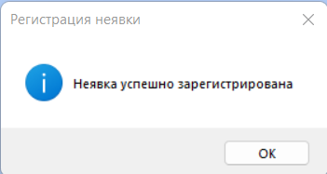
Функция регистрации неявки
Табель учета времени

Slide 13
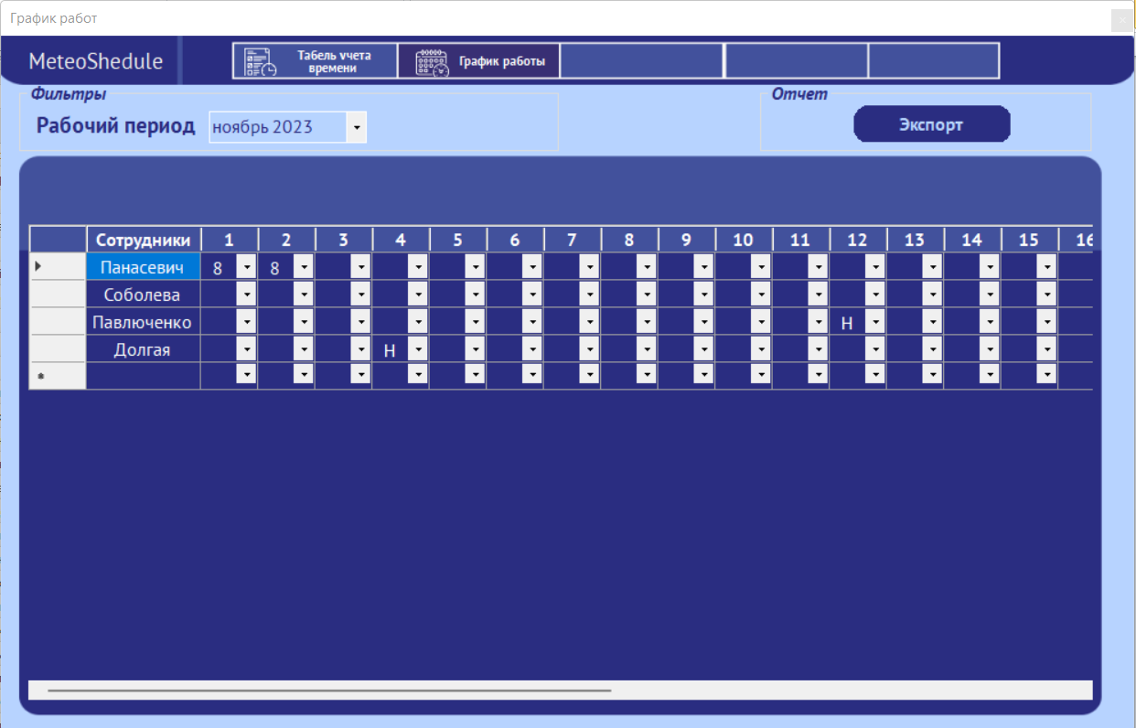
Просмотр графика за рабочий период
Экспорт полного графика работы в Excel
График работы

Slide 14
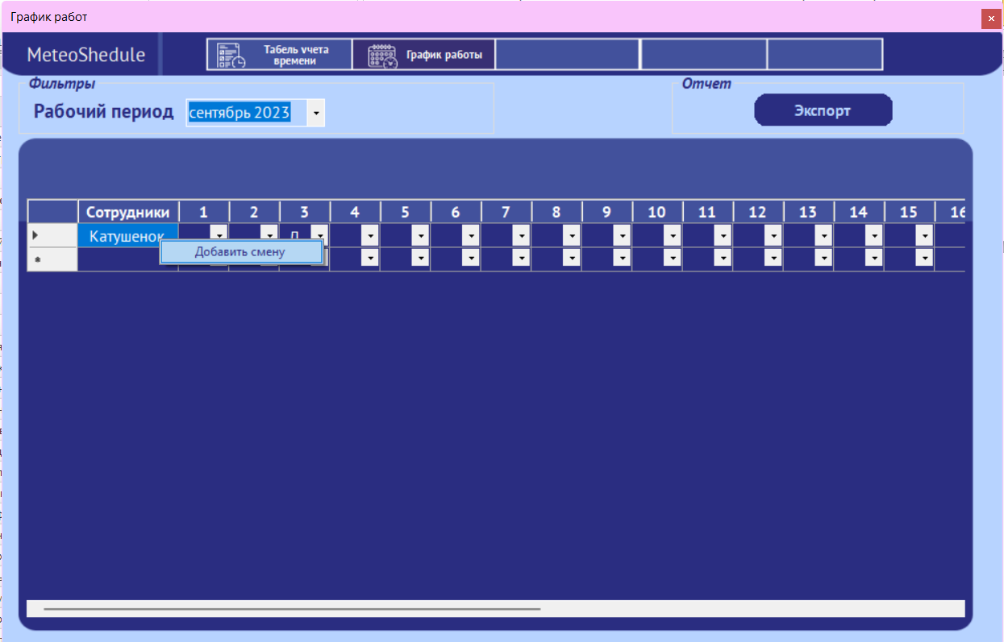
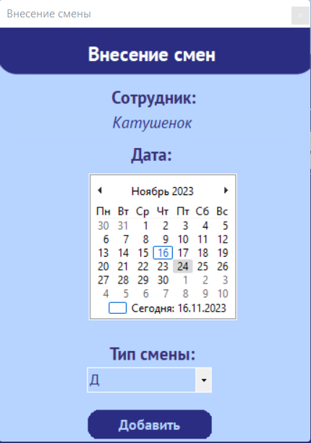
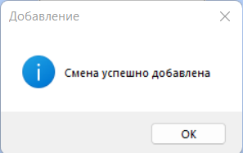
Функция добавление смены в график
График работы

Slide 15
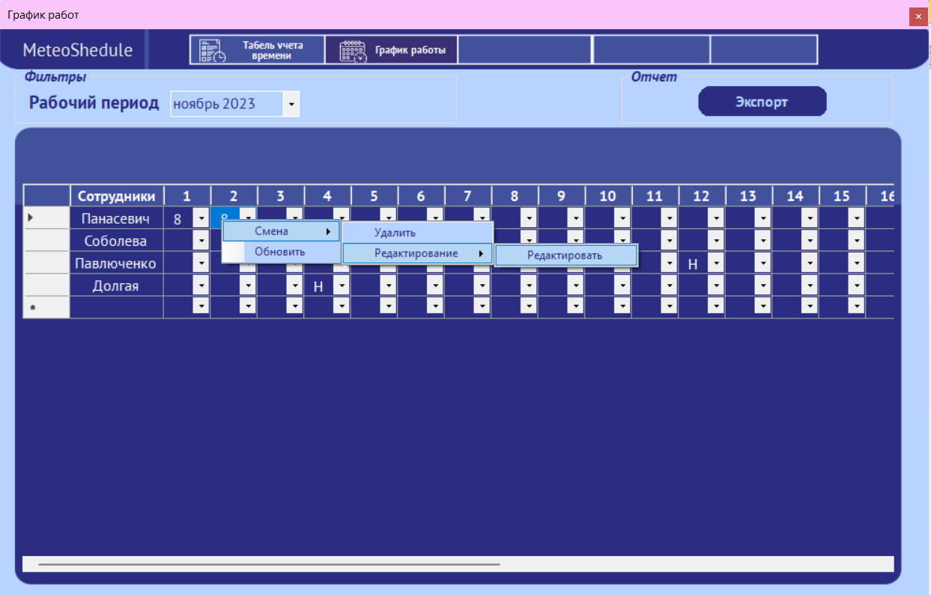
Редактирование/сохранение информации о смене
График работы
Сообщения пользователю

Slide 16
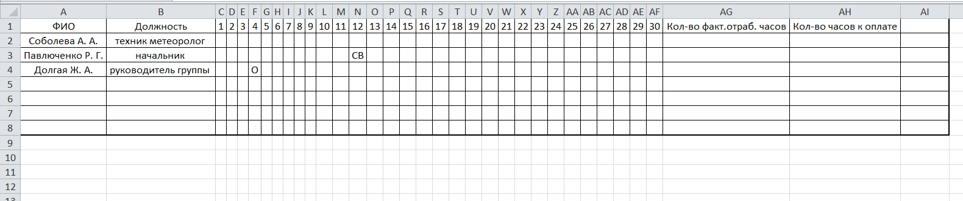
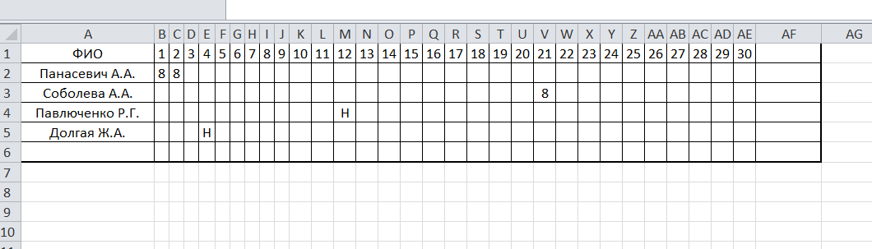
Отчеты в Excel

Slide 17
Диаграмма развертывания

Slide 18
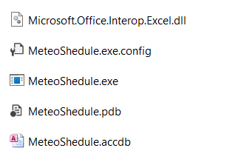
Назначения файлов компонентов
Название файла | Назначение
MeteoShedule.accdb | Файл данных первичной базы данных
MeteoShedule.exe | Исполняемый файл
MeteoShedule.exe.config | Файл конфигурации
Microsoft.Office.Interop.Excel.dll | Файл библиотеки, предназначенной для интеграции с MS Excel.

Slide 19
Заключение
Достигнута цель технического проекта – спроектирован, реализован и протестирован прототип информационной системы учета отработанного времени сотрудниками метеостанции.
За время практики были закреплены знания в разработке диаграмм, были углублены знания в разработке приложений Windows Forms, и работы с ними, также были углублены знания в работе с классами и СУБД.

Slide 20
Информационная система учета отработанного времени сотрудниками метеостанции
Разработала учащаяся группы П31: Долгая М.В
Руководитель: Федорчук И.К.

